Slide 1
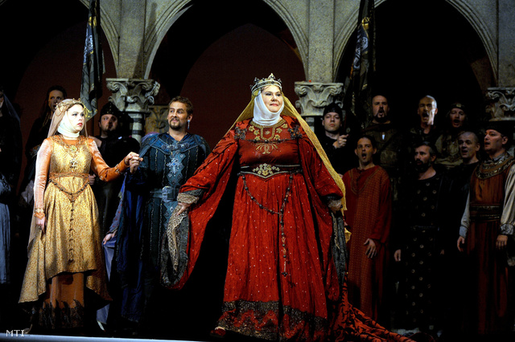
Bánk bán előadások a Nemzeti Színházban
Készítette: a BIG drámakirálynők csapata

Slide 2
1839. március 23.
1848. március 15.
1861. március 9.
1896. május.13.
2009. október 23.
2023. szeptember 3.

Slide 3
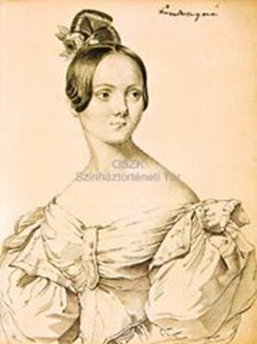
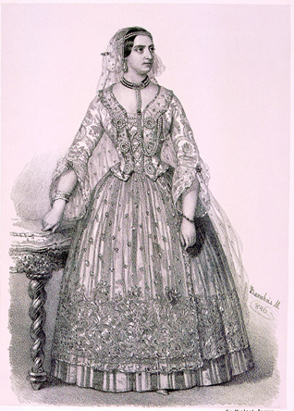
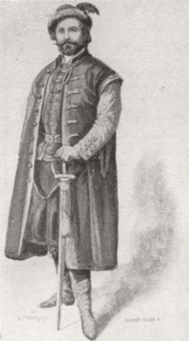
Első színpadi formátum
1839. március 23.
1848. március 15.
Katona József Bánk bán című drámáját legelőször a pesti Nemzeti Színház (ma: Pesti Magyar Színház) állította színpadra 1839. március 23-án.
Természetesen a cenzúra által jól meghúzkodva került a mű előadásra.
Melinda szerepét Lendvayné Hivatal Anikó játszotta, Gertrudis Laborfalvy Róza, Biberach Fáncsy Lajos, Tiborc pedig Bartha János volt. A címszerepet Egressy Gábor játszotta.
1861. március 9.
1896. május.13.
2009. október 23.
2023. szeptember 3.

Slide 4
Színpadi benyomás, kritikák
1839. március 23.
Az előadást Egressy Gábor választotta jutalomjátékául, de a darab megbukott, ebben az évben nem lehetett többször előadni.
Vörösmarty Mihály, az Athenaeum kritikusa színi kritikát írt a műről: „Sok tekintetben hiányos s némileg vad, de erővel teljes színmű, első és utolsó e nemben a korán elhunytnak.
Egyébiránt: „Drámai, sőt színi hatás tekintetében a mű ritka tünemény, ha meggondoljuk, hogy akkor íratott, midőn a dráma kevés, a színház bujdosó volt s hogy a szerzőnek első munkája.”
Az előadáson Széchenyi István is megjelent, a darabról ezt jegyezte fel: „Megfoghatatlan, hogy a kormány megengedi ily esztelenség előadását. Rossz, veszedelmes tendencia.”
1848. március 15.
1861. március 9.
1896. május.13.
2009. október 23.
2023. szeptember 3.

Slide 5
Egressy Gábor, mint Bánk bán
1839. március 23.
Vörösmarty kritikájában Egressy játékát is bírálta:
Szerinte Egressy jó akkor, amikor a királynénak szemrehányásokat tesz, de indulat-kitöréseiben némelykor túlzó, vagy egyenesen érthetetlen.
Egyébiránt Vörösmarty Mihály szerint: „Legkevésbé sikerült Bánk bán karaktere, kiben nem látjuk azon szilárdságot, mely az általa elkövetett merész s nagy felelősségű tetthez kivántatik.”
1848. március 15.
1861. március 9.
1896. május.13.
2009. október 23.
2023. szeptember 3.

Slide 6
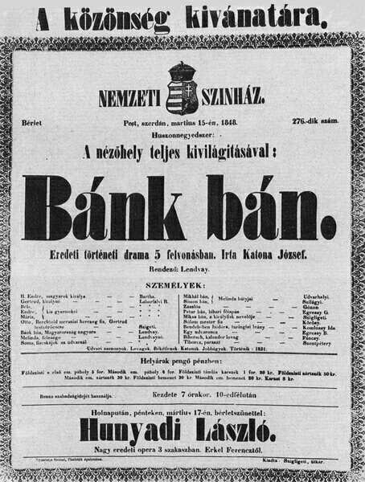
1839. március 23.
Forradalmi előadás
1848. március 15.
Hosszú és rögös út után 1848-ra a Bánk bán sikerdarabbá vált.
1848. március 15-e estéjére a Nemzeti Színházban a Két anya gyermeke című színmű előadása volt kitűzve azonban aznap küldöttség kérte a Nemzeti Színház igazgatóját, Bajza Józsefet, hogy ezt a darabot adják elő.
Mindez csak terv maradt, mivel az előadás ugyan elkezdődött, de amikor megérkezett a színházba a Táncsics Mihályt kiszabadító tömeg, még a Bánk bánt is félbe kellett hagyni.
A szabadságharc leverése után a Bach-korszak cenzúrája nem engedte meg a tragédia színrehozását, így az előadások újabb sorozata csak 1858-ban kezdődött.
1861. március 9.
1896. május.13.
2009. október 23.
2023. szeptember 3.

Slide 7
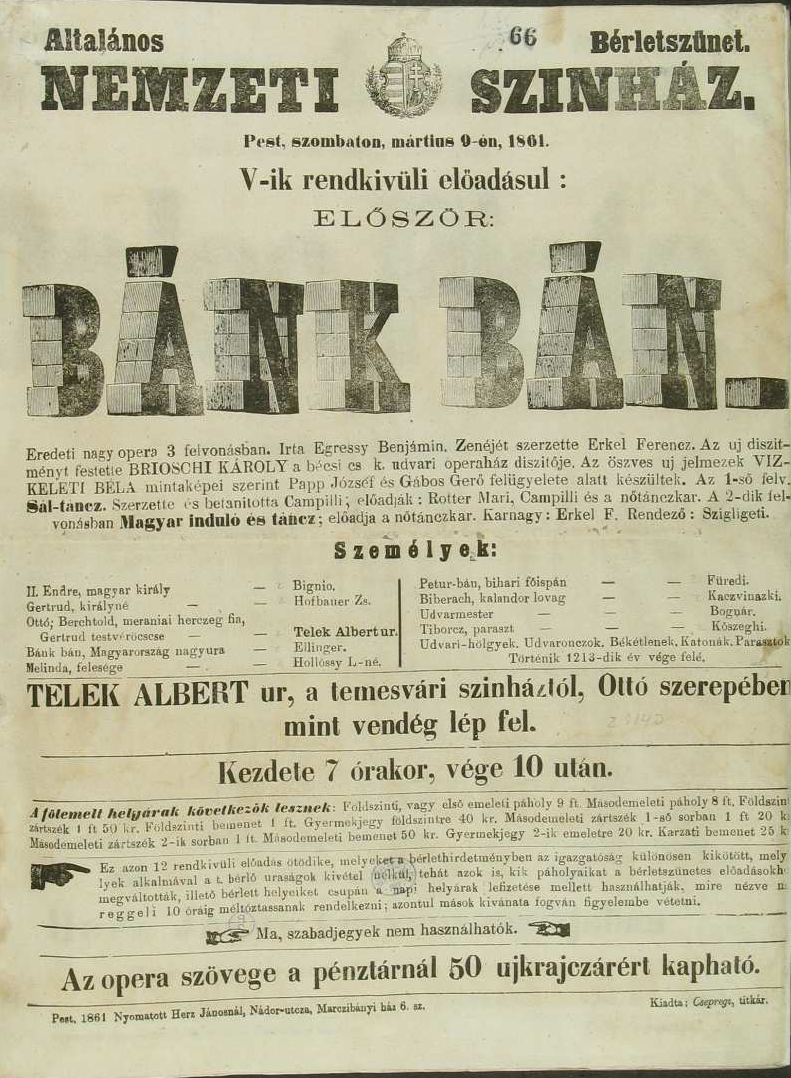
1839. március 23.
Operai feldolgozás első előadása
1848. március 15.
A Bánk Bán operai átdolgozásának ősbemutatóját 1861. március 9-én tartották a pesti Nemzeti Színházban.
Az első előadást maga a zeneszerző, Erkel Ferenc vezényelte, az est sikere rendkívüli volt. A dalmű jobban megragadta a színházlátogató közönséget, mint a szavaló dráma.
Az opera Szigligeti Ede rendezésével került színpadra. Bánk bán szerepét Ellinger József énekelte meg, Gertrudis Hofbauer Zsófia volt, Hollóssy Kornélia pedig Melinda szerepében lépett fel.
1861. március 9.
1896. május.13.
2009. október 23.
2023. szeptember 3.

Slide 8
1839. március 23.
Kritikák
1848. március 15.
A opera premierét követően megjelent műbírálatok lelkesen méltatták az előadást, valamint a mű jelentőségét a sajátosan magyar műzenei nyelv megteremtése szempontjából.
Különösen dicsérték annak második felvonását és Tisza-parti jelenetét, melyekben dominál a verbunkos, illetve népies műdal alapú magyar zene.
„[…] a haza nem csalatkozott reményében s Erkel legújabb, régen várt dalművével fényesen bebizonyítá, hogy volt oka hallgatni, oly művel akarván meglepni s gazdagítani nemzetét, mely elévülhetetlen kincse fog maradni.”
Nemzeti Színház. Bánk bán, Zenészeti Lapok, 1861. március 13.
1861. március 9.
1896. május.13.
2009. október 23.
2023. szeptember 3.

Slide 9
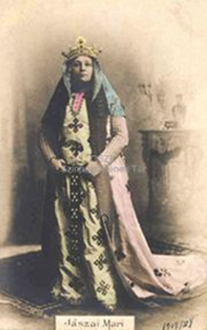
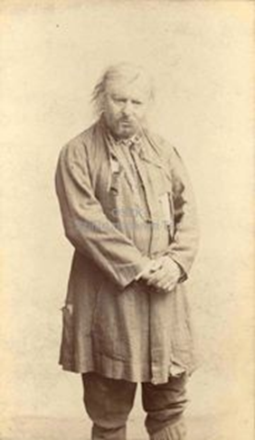
1839. március 23.
100. évforduló
1848. március 15.
A Katona József által írt mű a századik előadását 1896. május 13-án érte meg a Nemzeti Színházban.
Bánk bánt Szacsvay Imre kapta, Gertrudist Jászai Mari játszotta, Biberach Gyenes László volt, Melinda szerepe Márkus Emília kezében volt és Tiborc Újházi Ede lett.
1861. március 9.
1896. május.13.
2009. október 23.
2023. szeptember 3.

Slide 10
1839. március 23.
Jászai Mari, mint Gertrudis
1848. március 15.
Jászai Mari, a Nemzeti Színház nagyasszonya és az egyik legnagyobb magyar tragika, híres volt drámai tehetségéről és lenyűgöző színpadi jelenlétéről.
Az előadás után játékára ezt a visszajelzést kapta a Pesti Napló kritikusától:
„Gertrudja nem eredeti alak, szigorúan hű másolata Jókainé [Laborfalvi Róza] Gertrudisának. Mennyi tehát Kassaynéban az eredeti tehetség, azt ezen szerep után nem ítélhetni meg.”
Jászai Mari élete végéig nem felejtette el ezt a kritikát,
nagy keserűség facsarta a szívét, hiszen igazságtalannak tartotta azt.
1861. március 9.
1896. május.13.
2009. október 23.
2023. szeptember 3.

Slide 11
1839. március 23.
Bánk bán junior
1848. március 15.
Az Alföldi Róbert által rendezett megszokottól eltérő darabot 2009. október 23-án mutatták be a Nemzeti Színházban Budapesten.
A Bánk bán junior két felvonásban sűríti össze az eredeti öt szakaszt.
A címszerepet Fehér Tibor játszotta míg Melinda Radnay Csilla, Gertrudis pedig Bánfalvi Eszter volt.
Az új formátumot több kritika is érte:
„Alföldi Bánk bán juniora az eddigi „botrányos” rendezéseknél még „botrányosabb”: a szerepeket egytől egyig fiatal színészek játsszák, farmerben és pólóban, központi szerepet tölt be egy óriási medence […]”
1861. március 9.
1896. május.13.
2009. október 23.
2023. szeptember 3.

Slide 12
1839. március 23.
Alföldi Róbert rendezése
1848. március 15.
Alföldi Róbert Jászai-Mari díjas színész, rendező.
Számos színdarabot és operát rendezett amiért több nemzeti díjat és szakmai elismerést is kapott.
Az ő rendezéseiben a klasszikus darabok gyakran kapnak modern és innovatív megközelítést.
Az Alföldi által 2009-ben rendezett Bánk bán rendezésében csak bizonyos tekintetben alkalmazott újításokat, hiszen bár újfajta módszerekhez (medencéhez, rockzenéhez, színésznövendékekhez) folyamodott, de célja végig egy volt: közel hozni egy majdnem kétszáz éves darabot a ma emberéhez.
1861. március 9.
1896. május.13.
2009. október 23.
2023. szeptember 3.

Slide 13
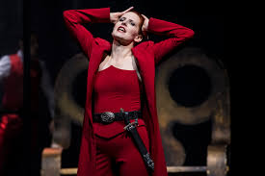
1839. március 23.
Vidnyánszky Attila Bánk bánja
1848. március 15.
A 2023. szeptember 3-i előadás Vidnyánszky Attila harmadik prózai formában megrendezett Bánk bán előadása volt a Nemzeti Színházban,.
Az előadásban a magánéleti szál került a fókuszba, és végigkövetve a történetet, ott is maradt.
Ezúttal fiatalokkal rendezte meg a művet: A címszerepben Berettyán Sándor volt, Melindát Barta Ágnes, Gertrudist pedig Ács Eszter játszotta.
Több kritika is érte az előadást: ”[..]A baj ott kezdődik, ha a politikai közhangulat felülírja a tartalmat, az adaptáció pedig kritikus igényű értelmezés helyett üres frázispufogtatás, vagy sértődött bűnbakkeresés lesz. Vidnyánszky Attila Bánk bánja ilyen: üres, sértődött és fájdalmasan egysíkú. Sokkal egysíkúbb, mint Katona drámája valaha volt.”
1861. március 9.
1896. május.13.
2009. október 23.
2023. szeptember 3.

Slide 14
1839. március 23.
Vidnyánszki Attila rendezése
1848. március 15.
Vidnyánszky Attila rendező, művészeti vezető több neves díjjal is büszkélkedhet.
Rendezői munkássága során sajátos, a naturalista-realista színházi hagyományokkal és a polgári színház esztétikájával is szembe helyezkedő, különleges színpadi nyelvet hozott létre. Ő ezt a stílust a „költői színház” terminussal határozta meg.
Vidnyánszky a Bánk bán rendezése során ragaszkodik Katona keretes szövegéhez, amit emberfeletti feladat a színpadon értelmezhető módon visszaadni, a karakterformálást pedig szinte teljesen ellehetetleníti.
1861. március 9.
1896. május.13.
2009. október 23.
2023. szeptember 3.

Slide 15
Köszönjük a figyelmet!
Készítette: a BIG drámakirálynők csapata

